Slide 1

Facultad de Ingeniería y Tecnología
Magíster en Data Science
“Estimación del efecto del capital de trabajo como apalancamiento financiero para la rentabilidad de las empresas constructoras en Chile”
27 de julio de 2022
Profesor guía: Sr. Mauricio Sepúlveda
Profesor co-guía: Sr. Nicolás Abuhadba
Alumnos: Sr. Danilo Sepúlveda
Sr. Diabb Zegpi

Slide 2

Temario
Definición del Problema.
Objetivos.
Marco Teórico.
Marco Metodológico.
Resultados.
Conclusiones.

Slide 3
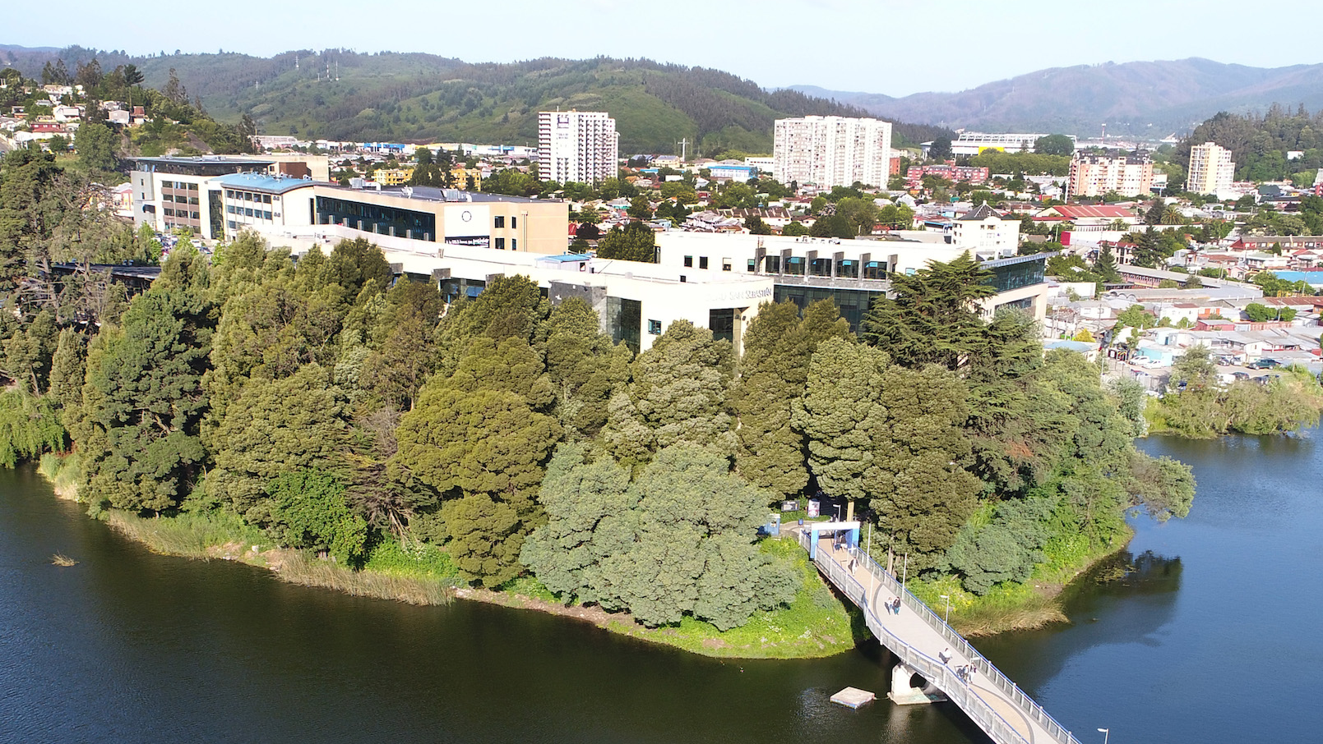

1. Definición del Problema

Slide 4

1. Definición del Problema
Antecedentes del problema
“
Qué duda cabe, son los pequeños negocios una fuerza impulsora del crecimiento económico.
Opkara y Wynn (2007)

Slide 5
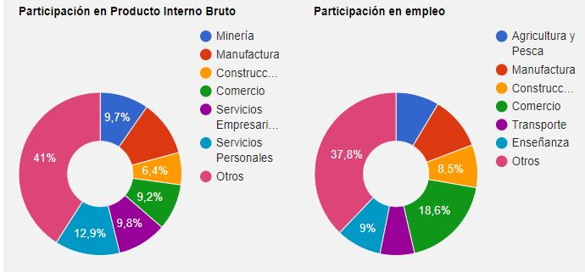
1. Definición del Problema
Antecedentes del problema
En Chile, el 98,6% de las empresas son mipymes y tienen un 73% de participación en el mercado laboral (Servicio de Impuestos Internos, 2019).
Industria de la construcción

Slide 6

1. Definición del Problema
Antecedentes del problema
Las PYMEs :
Sufren mortalidad infantil (Sauser, 2005).
Deben propiciar estrategias para balancear sus operaciones y retornos.
Deben gestionar su Capital de Trabajo.

Slide 7
1. Definición del Problema
Antecedentes del problema
Relación lineal entre CT y rentabilidad
Gestión del CT, PYME y rentabilidad
Retornos de inversión, riesgo y CT
Vásquez y Larre (2020)
Deloof (2003)
García-Teruel y Martínez-Solano (2007)
HOY
¿Relación cuadrática entre CT y rentabilidad?
Baños Caballero (2010)
Padachi (2006)
Conversión de efectivo y ciclo de vida
Inventarios y rentabilidad

Slide 8
1. Definición del Problema
Alcance del problema
Empresas con domicilio en Chile
Rubro de construcción
Economatica.com
1994 – 2020

Slide 9
2. Objetivos

Slide 10
2. Objetivos
Objetivo general
Estimar el efecto del Capital de Trabajo sobre la rentabilidad de las empresas constructoras chilenas, empleando la metodología KDD.
Rentabilidad
CT

Slide 11
2. Objetivos
Objetivos específicos
Obtener una muestra de indicadores de mercado y financieros, para las constructoras chilenas.
Hipotetizar modelos que relacionen rentabilidad y CT.
Investigar la existencia de relaciones mediante análisis exploratorio de datos.
Entrenar modelos de regresión vigentes con rentabilidad como variable objetivo.
Seleccionar el mejor modelo y conducir un análisis prescriptivo sobre éste.

Slide 12
3. Marco Teórico

Slide 13


3. Marco teórico
Fruto de la revisión bibliográfica
Variable explicativa | Relación con rentabilidad
Aplazamiento de pago a proveedores
Ciclo de conversión de inventario
Ciclo de conversión de créditos
Ciclo de conversión de efectivo

Slide 14
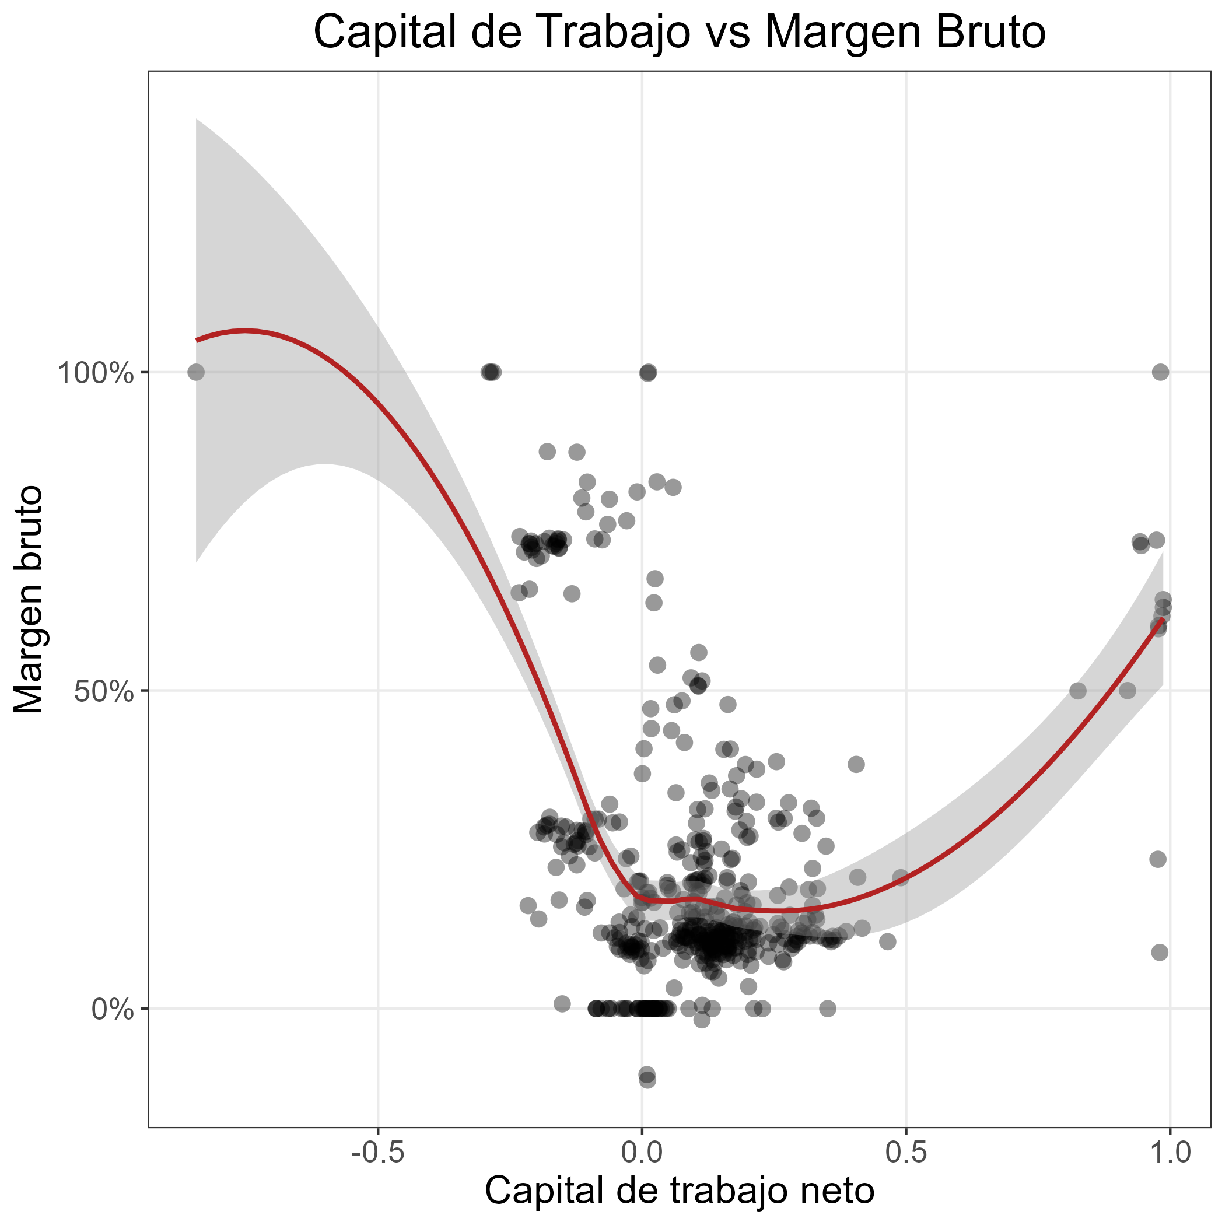
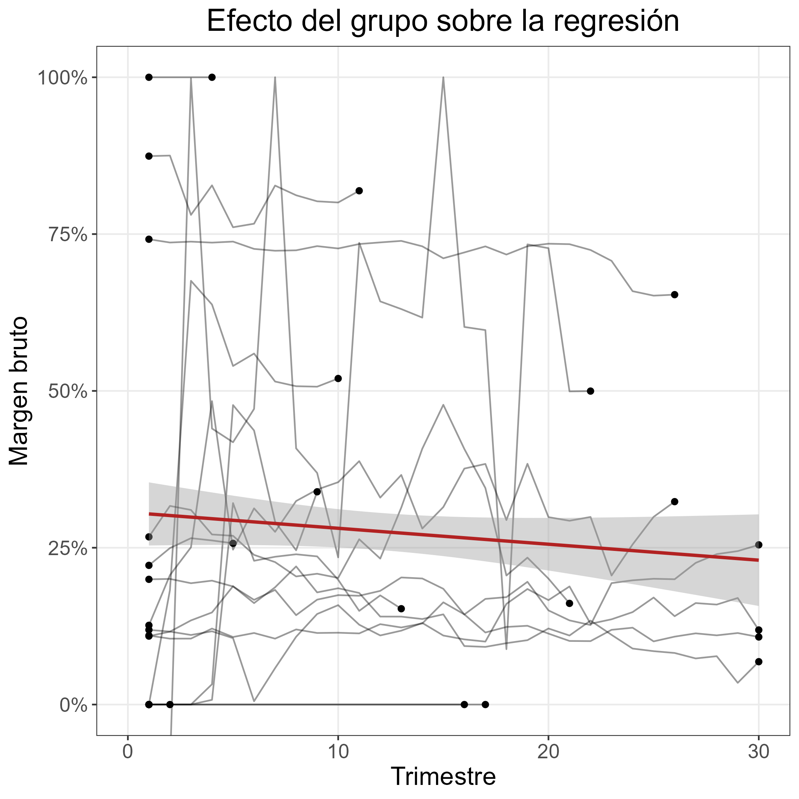
3. Marco teórico
Modelo hipotetizado
Existe una relación cuadrática entre el capital de trabajo y la rentabilidad de las empresas.
Algoritmos planteados
Regresión lineal de efectos fijos y de efectos aleatorios.

Slide 15
4. Marco Metodológico

Slide 16
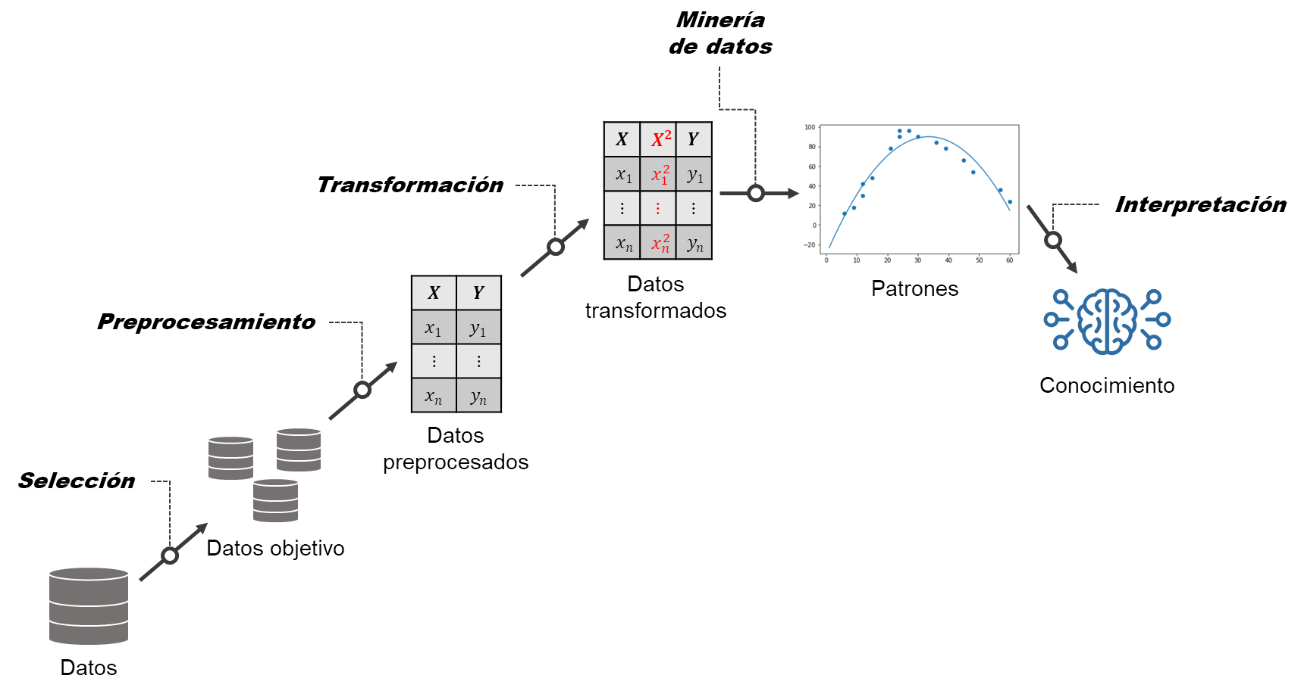
4. Marco metodológico
Proceso KDD

Slide 17

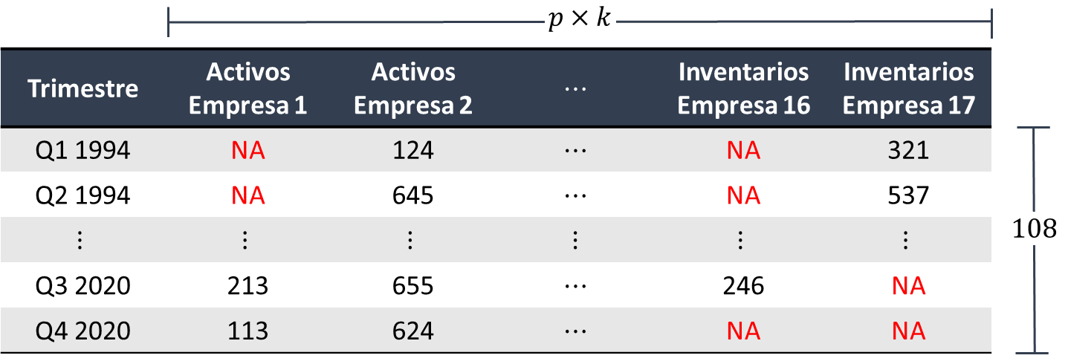
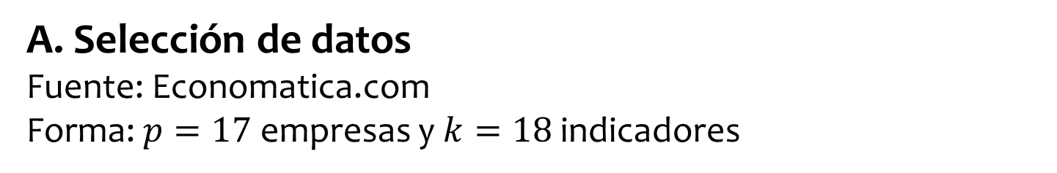
4. Marco metodológico
A. Selección de datos
Fuente: Economatica.com
Forma: $p=17$ empresas y $k=18$ indicadores

Slide 18
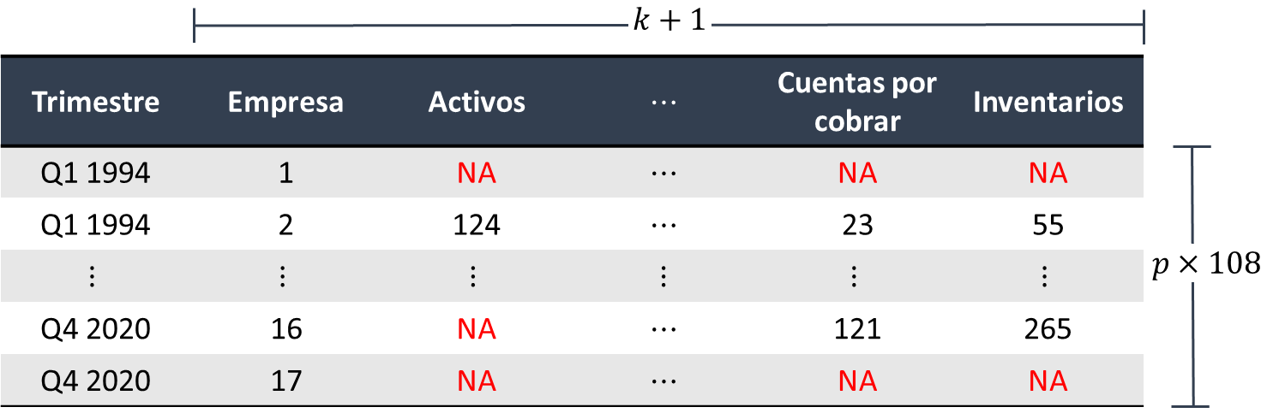
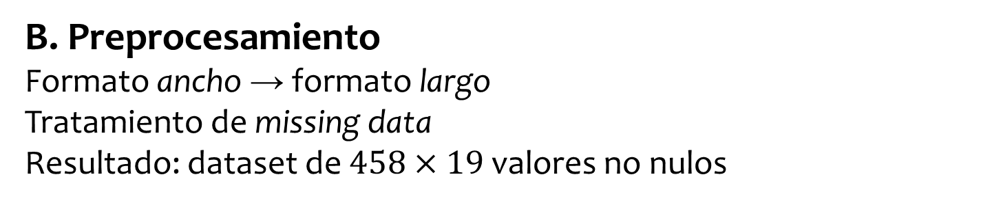
4. Marco metodológico
B. Preprocesamiento
Formato ancho → formato largo
Tratamiento de missing data
Resultado: dataset de $458×19$ valores no nulos
MAR (Rubin, 1976)

Slide 19
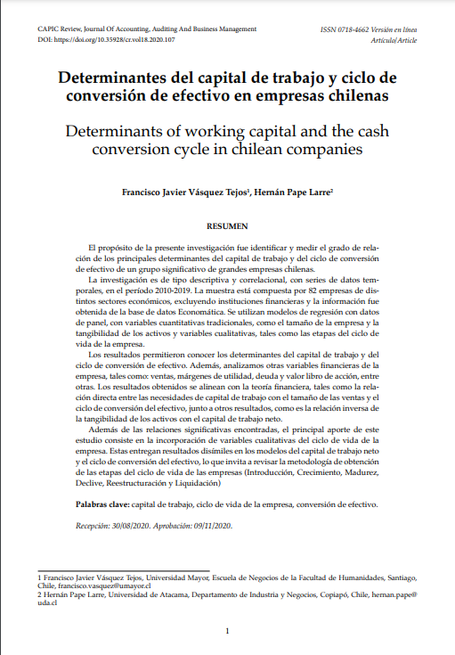
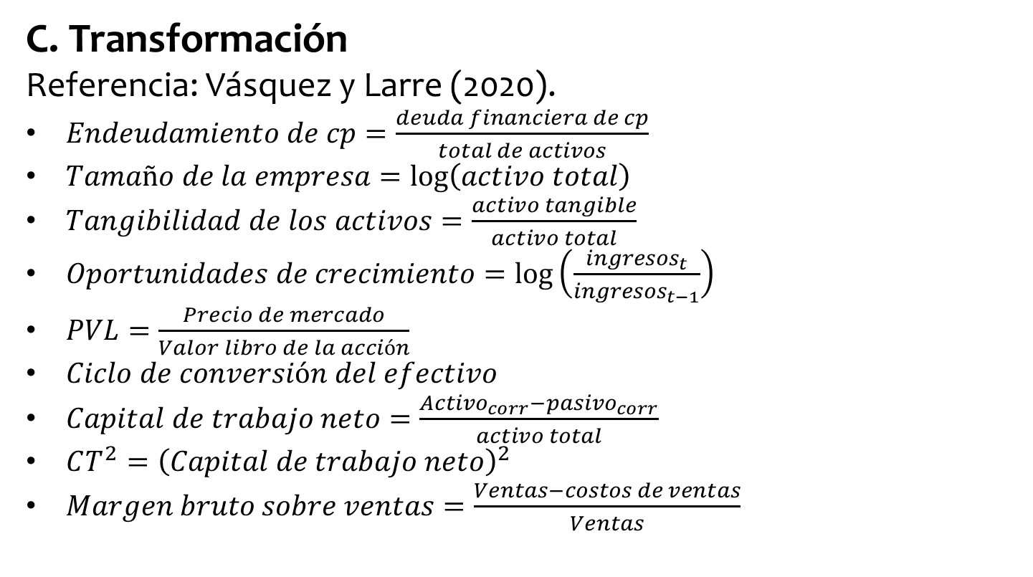
4. Marco metodológico
C. Transformación
Referencia: Vásquez y Larre (2020).
$Endeudamiento de cp=\frac{deuda financiera de cp}{total de activos}$
$Tamaño de la empresa=\log\left(activo total\right)$
$Tangibilidad de los activos=\frac{activo tangible}{activo total}$
$Oportunidades de crecimiento=\log\left(\frac{ingresos_{t}}{ingresos_{t−1}}\right)$
$PVL=\frac{Precio de mercado}{Valor libro de la acción}$
$Ciclo de conversión del efectivo$
$Capital de trabajo neto=\frac{Activo_{corr}−pasivo_{corr}}{activo total}$
$CT^{2}={\left(Capital de trabajo neto\right)}^{2}$
$Margen bruto sobre ventas=\frac{Ventas−costos de ventas}{Ventas}$

Slide 20

4. Marco metodológico
D. Minería de datos
Conjunto de entrenamiento: 100% del dataset.
El fin es analizar relaciones y residuales, no predecir.
Algoritmos
OLS | Interceptos aleatorios | Pendientes e interceptos aleatorios
$$y=Xβ+ε$$ | $$y=Xβ+(β_{empresas}+ε)$$ | $$y=Xβ+Qγ+(β_{empresas}+ε)$$

Slide 21
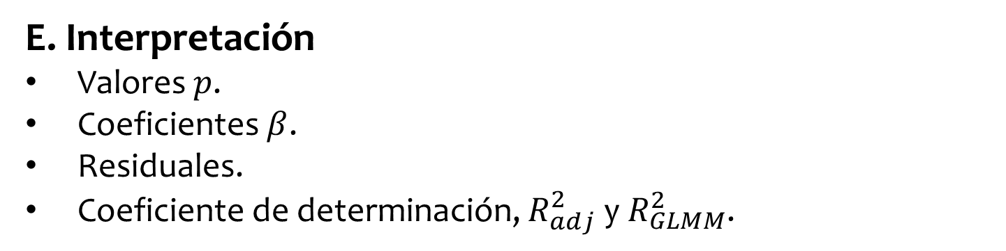
4. Marco metodológico
E. Interpretación
Valores $p$.
Coeficientes $β$.
Residuales.
Coeficiente de determinación, $R_{adj}^{2}$ y $R_{GLMM}^{2}$.

Slide 22
5. Resultados

Slide 23
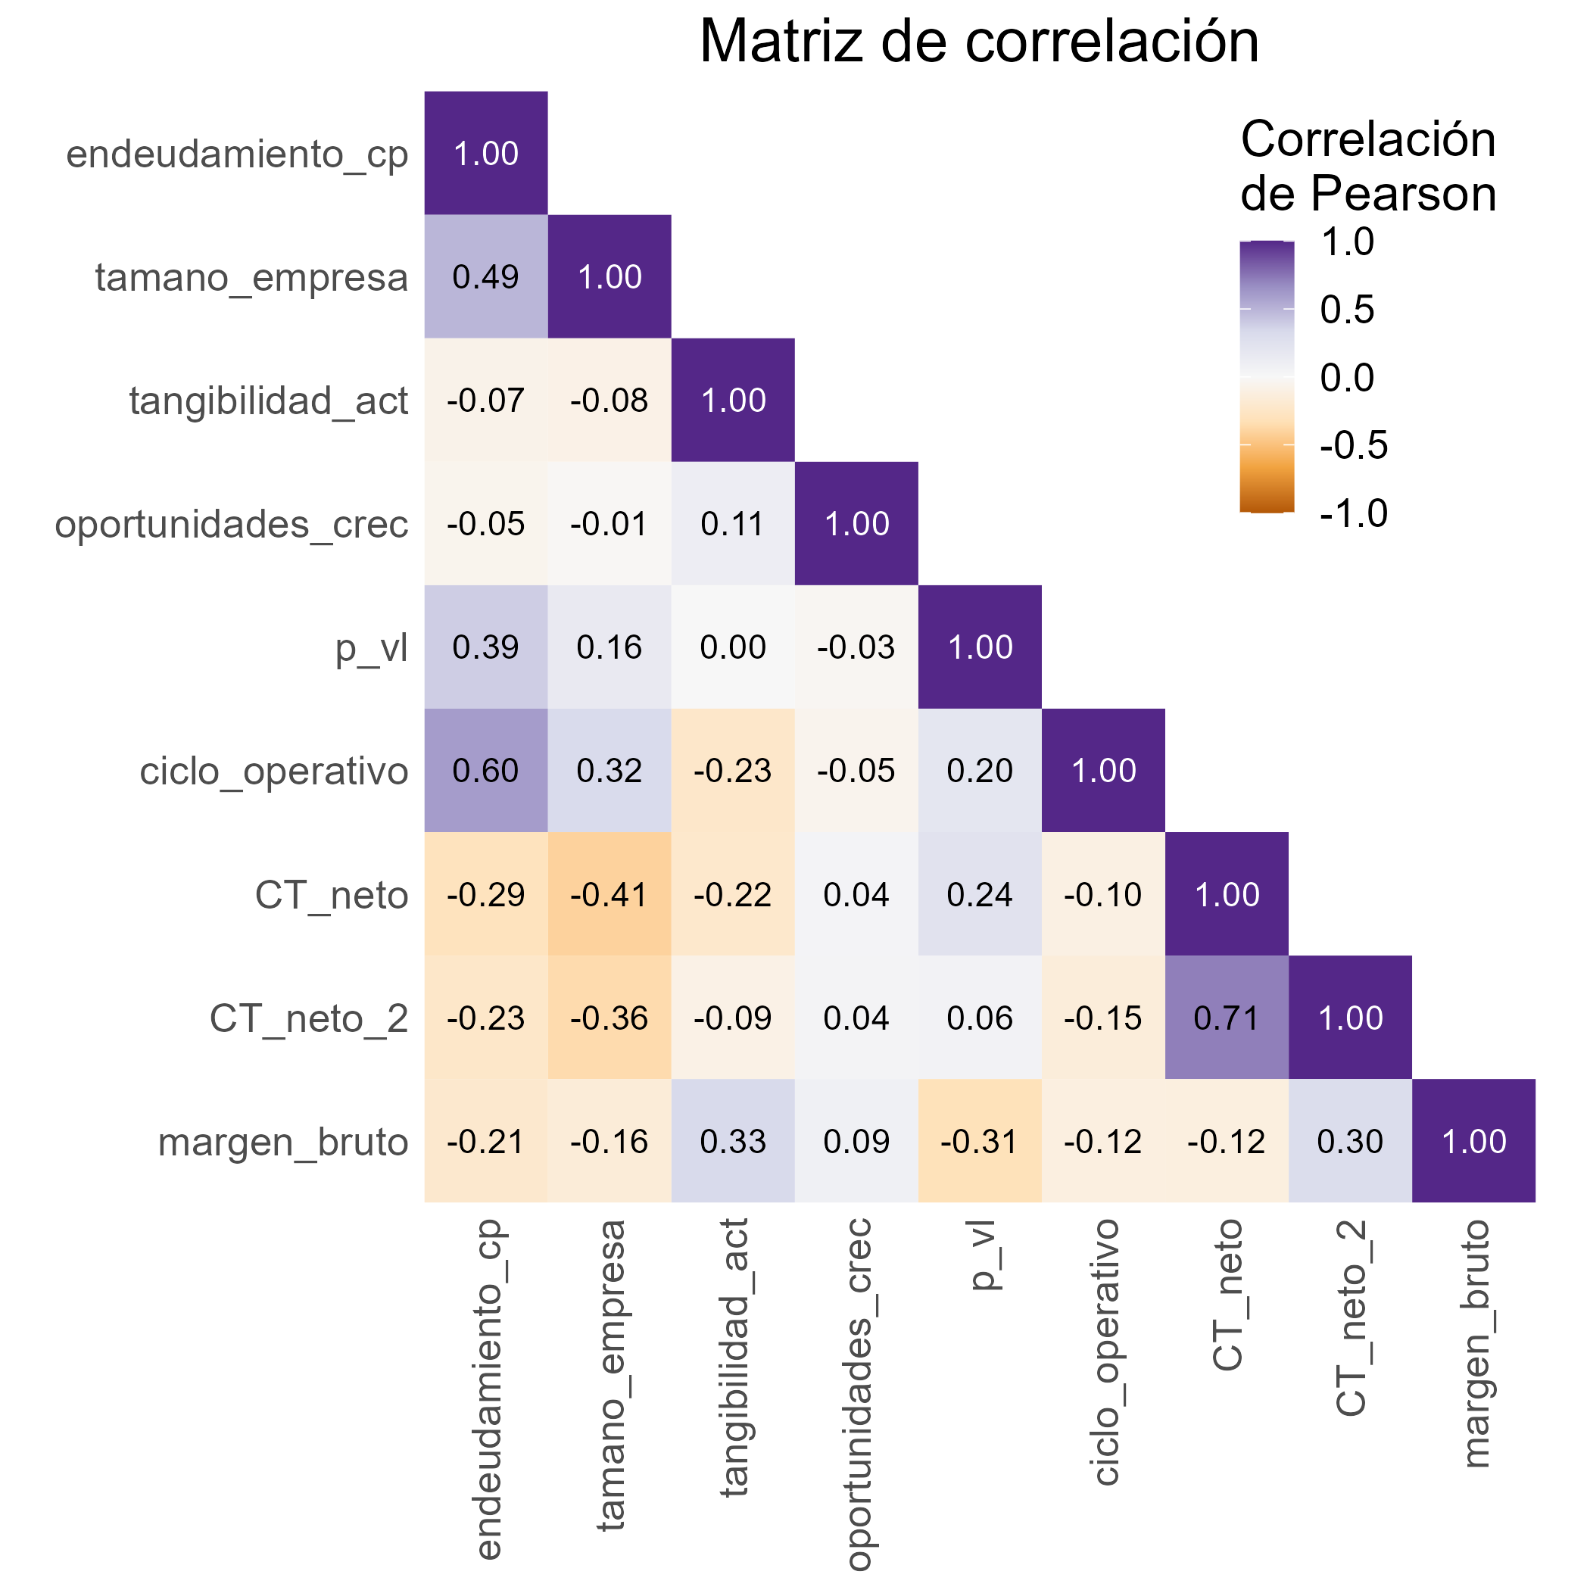
5. Resultados
¿Multicolinealidad?
No.

Slide 24
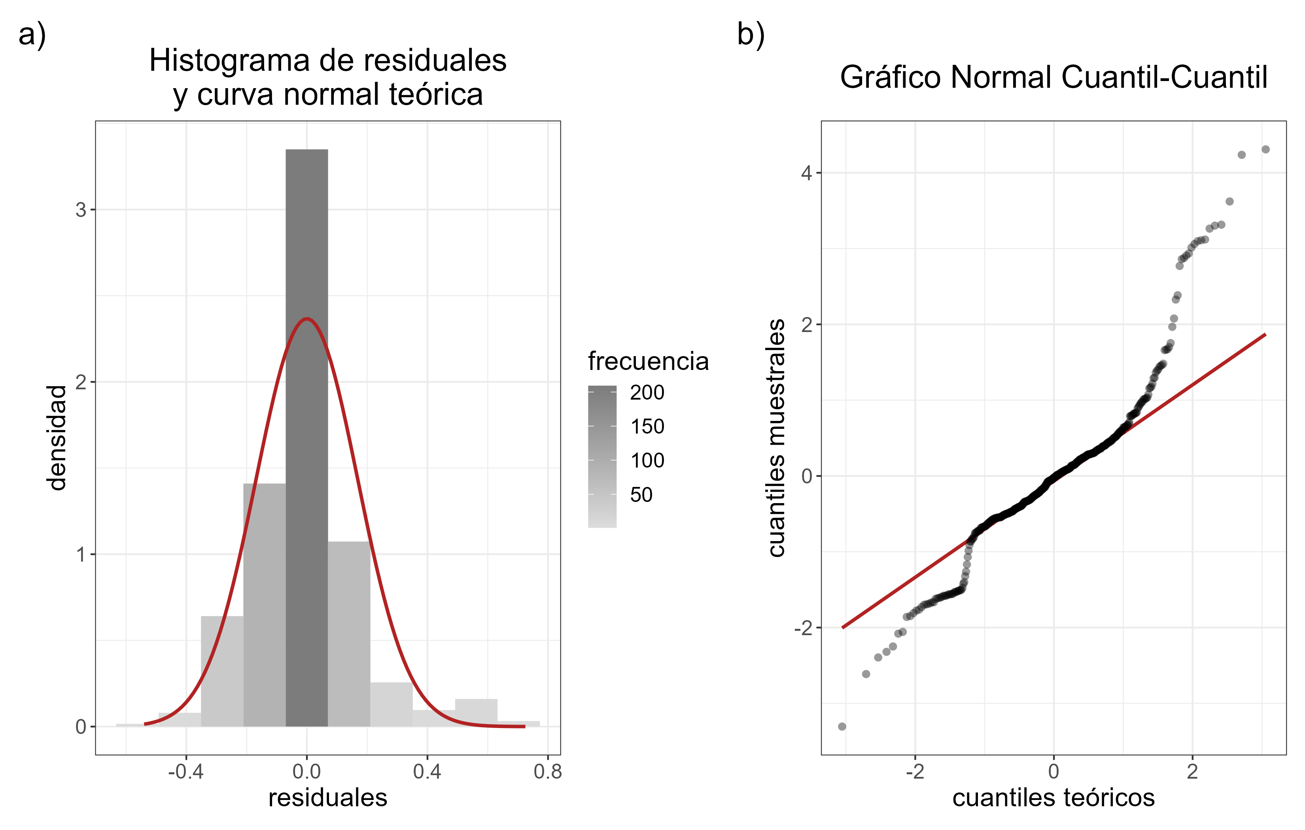
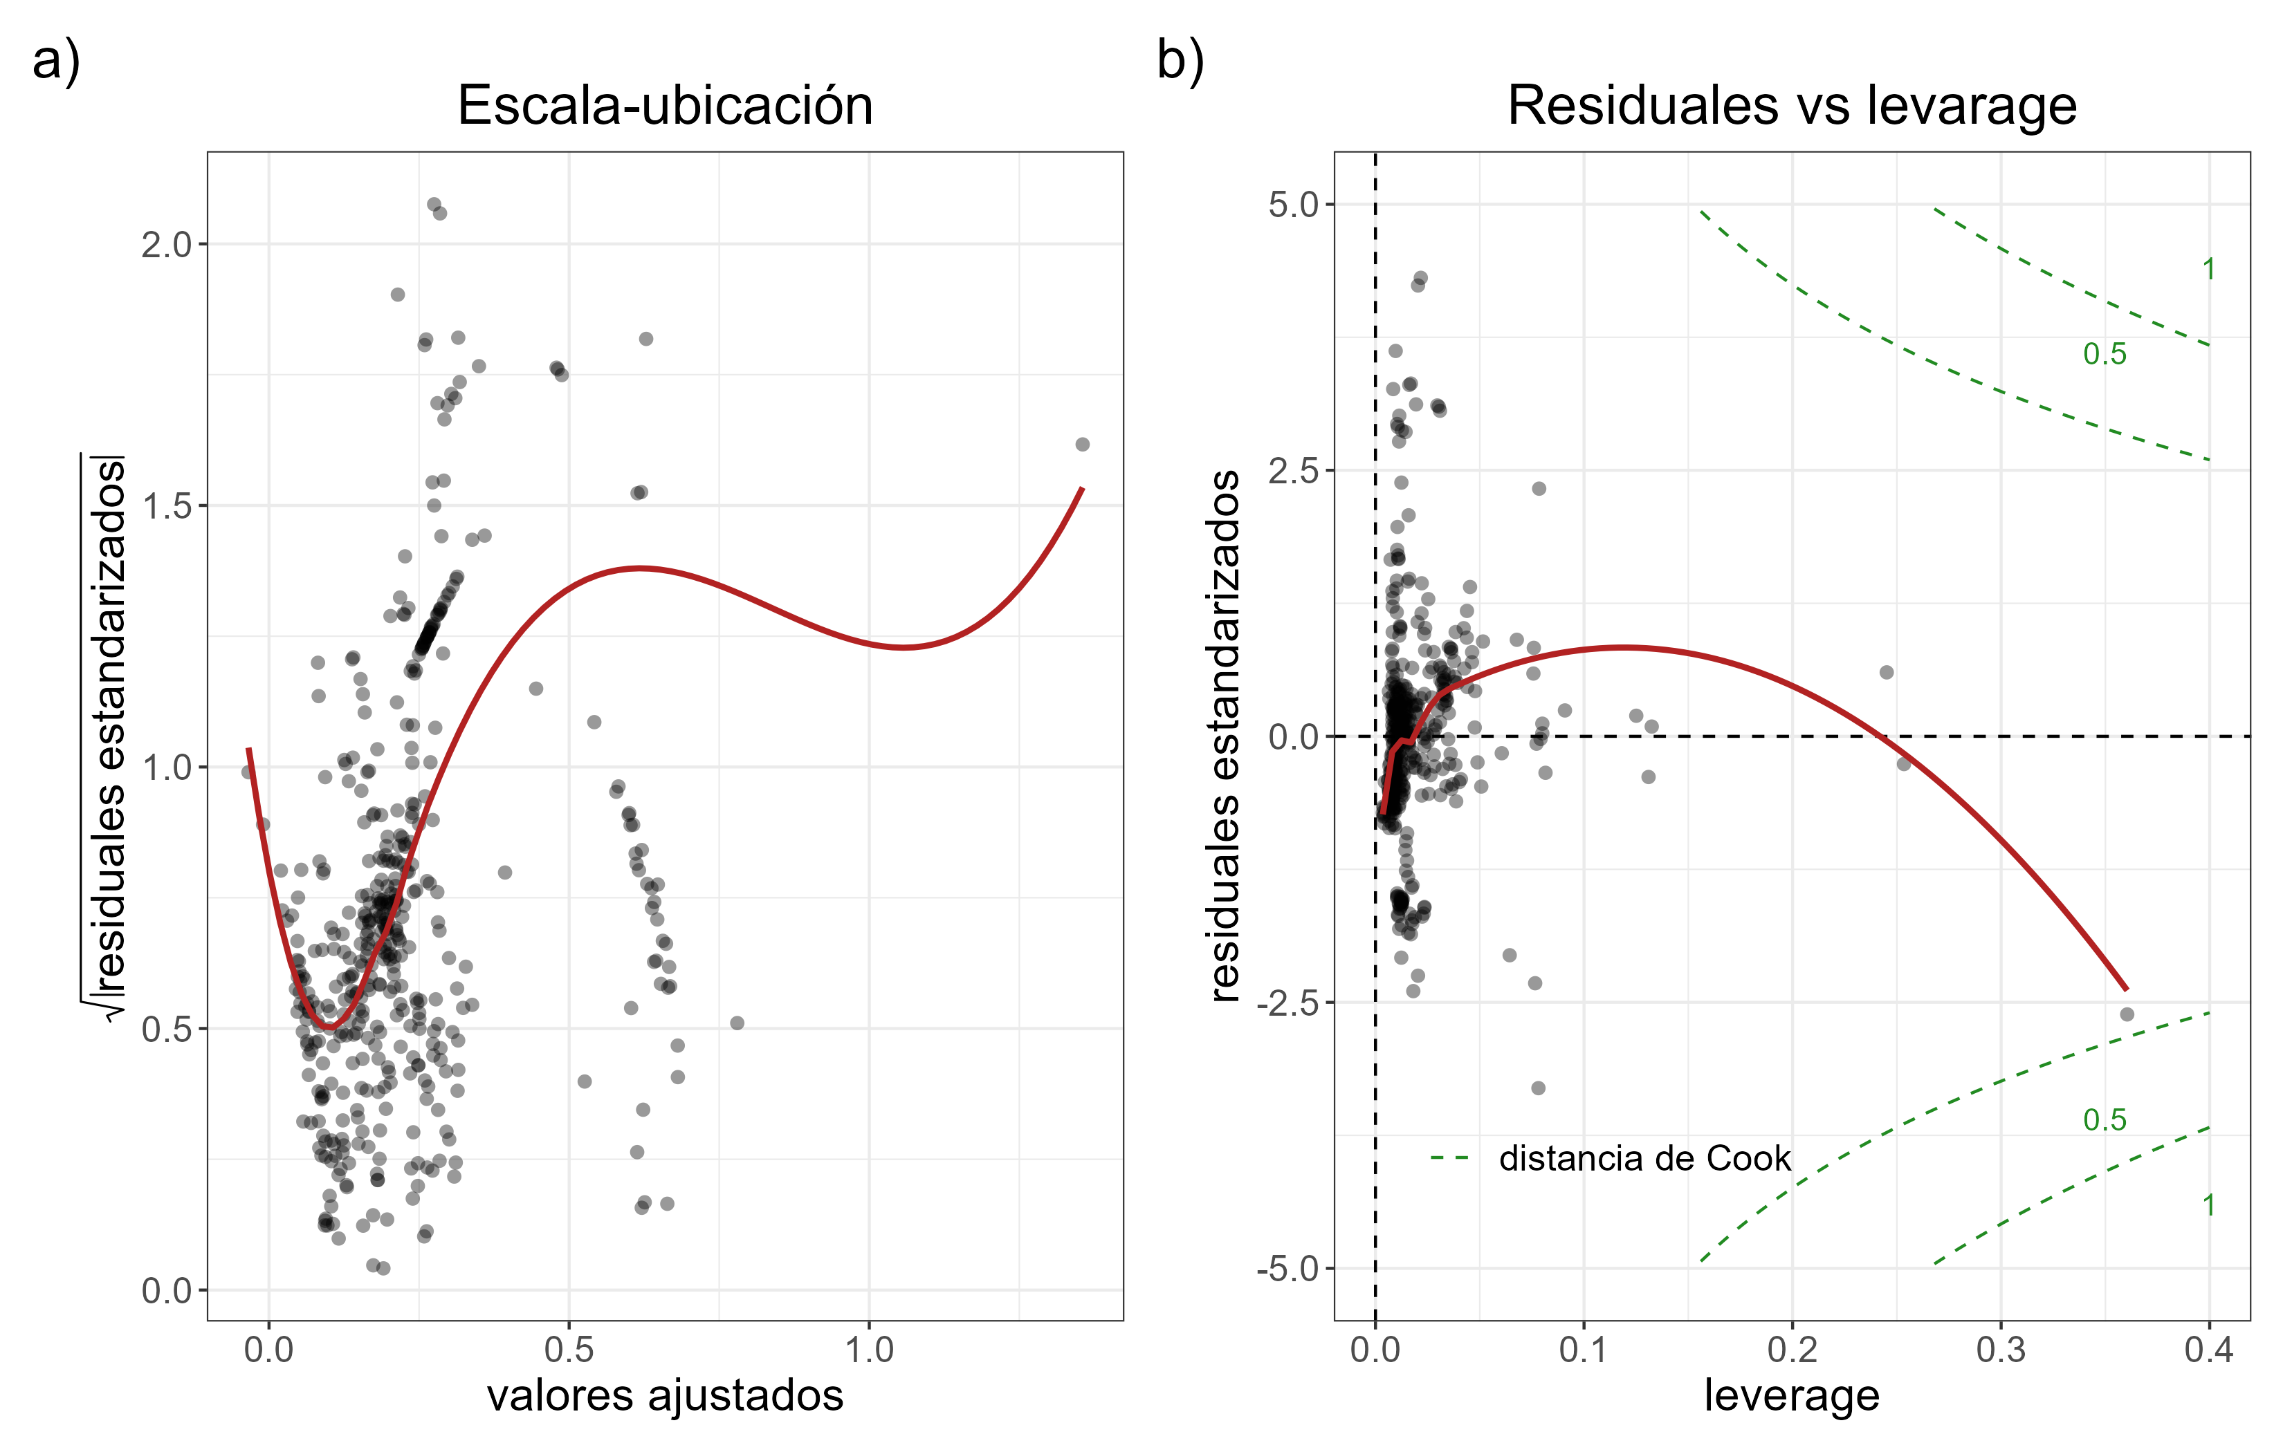
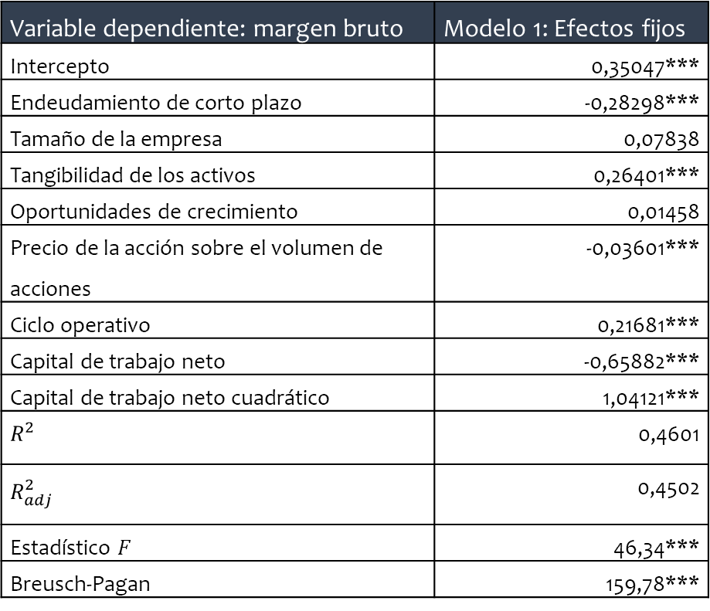
5. Resultados
Modelo de efectos fijos
Variable dependiente: margen bruto | Modelo 1: Efectos fijos
Intercepto | 0,35047***
Endeudamiento de corto plazo | -0,28298***
Tamaño de la empresa | 0,07838
Tangibilidad de los activos | 0,26401***
Oportunidades de crecimiento | 0,01458
Precio de la acción sobre el volumen de acciones | -0,03601***
Ciclo operativo | 0,21681***
Capital de trabajo neto | -0,65882***
Capital de trabajo neto cuadrático | 1,04121***
$$R^{2}$$ | 0,4601
$$R_{adj}^{2}$$ | 0,4502
Estadístico $F$ | 46,34***
Breusch-Pagan | 159,78***

Slide 25
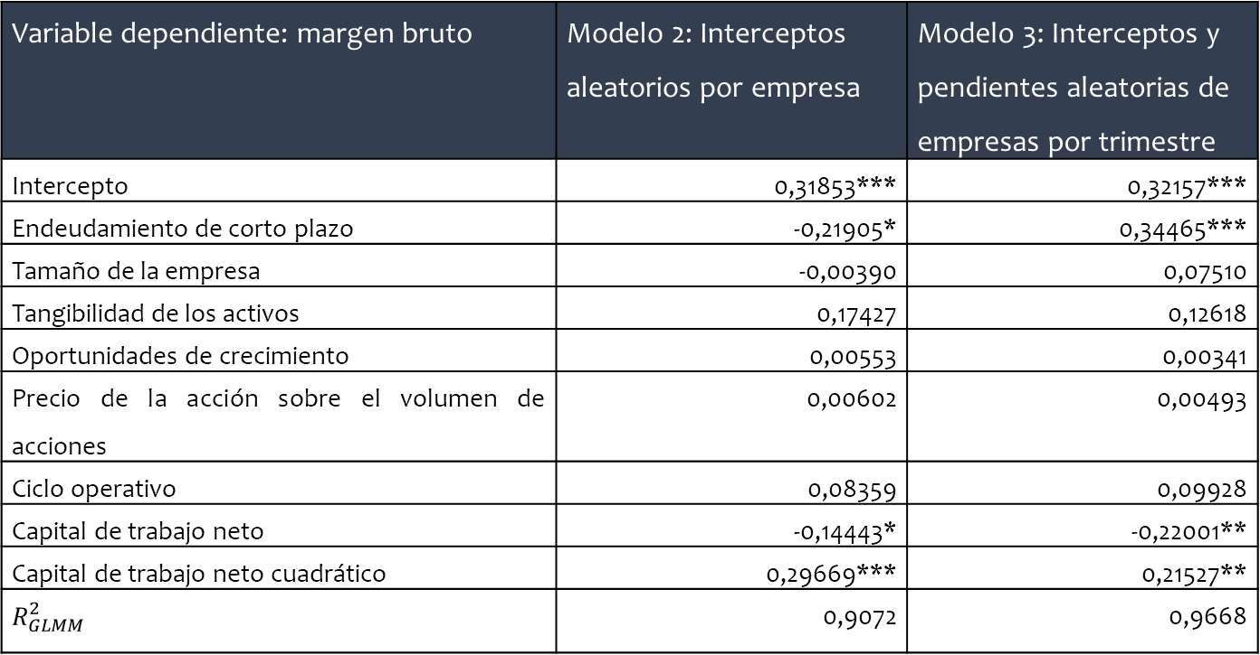
5. Resultados
Modelos de efectos mixtos
Variable dependiente: margen bruto | Modelo 2: Interceptos aleatorios por empresa | Modelo 3: Interceptos y pendientes aleatorias de empresas por trimestre
Intercepto | 0,31853*** | 0,32157***
Endeudamiento de corto plazo | -0,21905* | 0,34465***
Tamaño de la empresa | -0,00390 | 0,07510
Tangibilidad de los activos | 0,17427 | 0,12618
Oportunidades de crecimiento | 0,00553 | 0,00341
Precio de la acción sobre el volumen de acciones | 0,00602 | 0,00493
Ciclo operativo | 0,08359 | 0,09928
Capital de trabajo neto | -0,14443* | -0,22001**
Capital de trabajo neto cuadrático | 0,29669*** | 0,21527**
$$R_{GLMM}^{2}$$ | 0,9072 | 0,9668

Slide 26
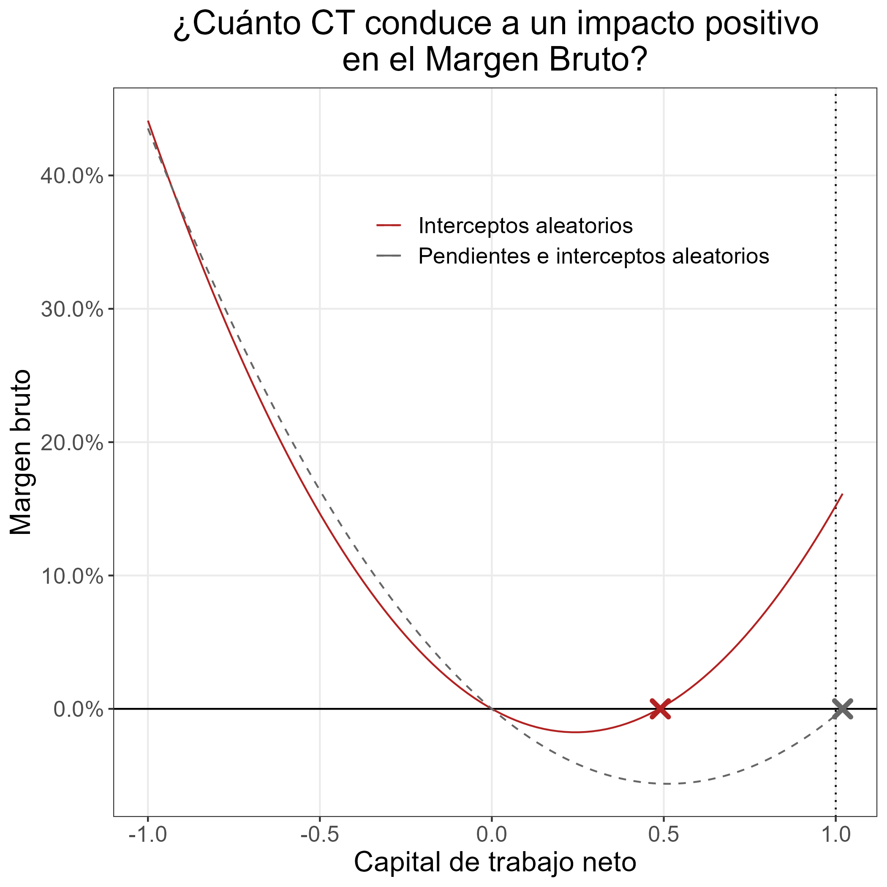
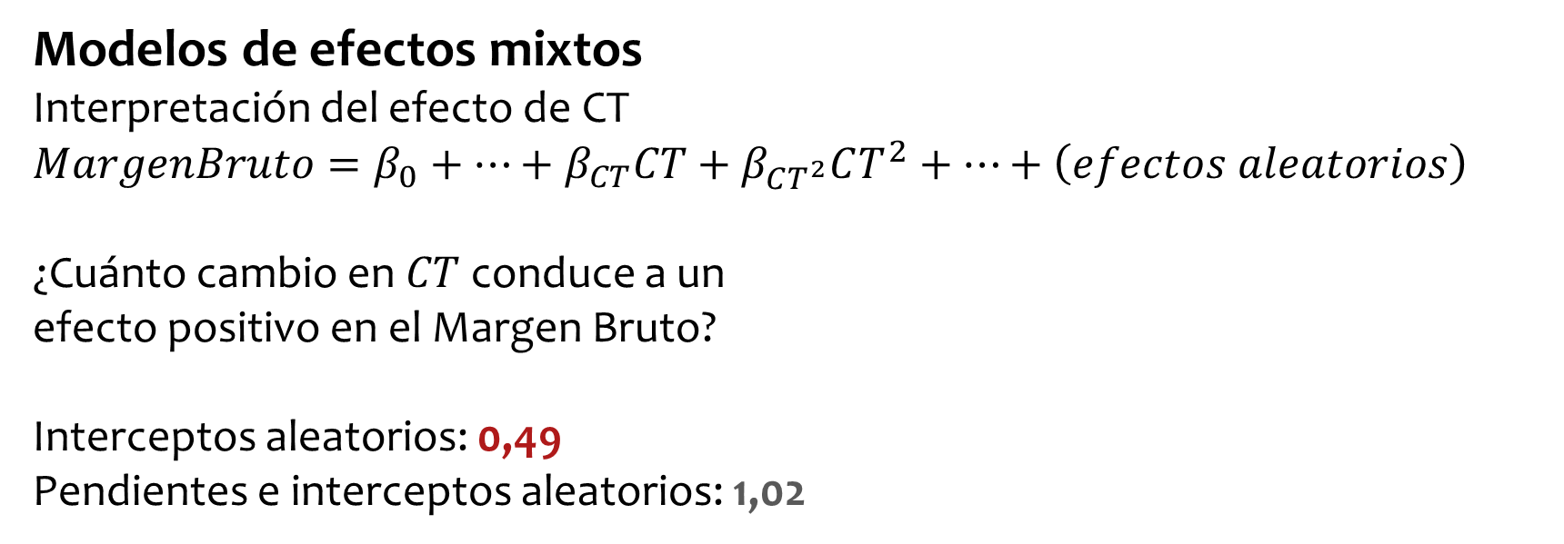
5. Resultados
Modelos de efectos mixtos
Interpretación del efecto de CT
$$MargenBruto=β_{0}+…+β_{CT}CT+β_{CT^{2}}CT^{2}+…+\left(efectos aleatorios\right)$$
¿Cuánto cambio en $CT$ conduce a un
efecto positivo en el Margen Bruto?
Interceptos aleatorios: 0,49
Pendientes e interceptos aleatorios: 1,02

Slide 27
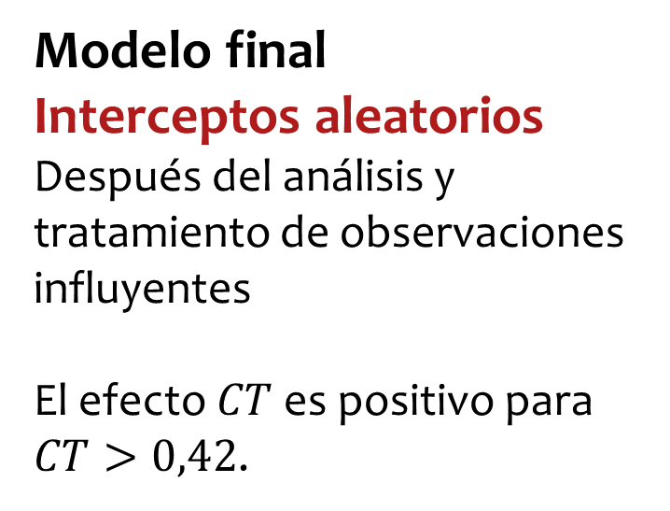
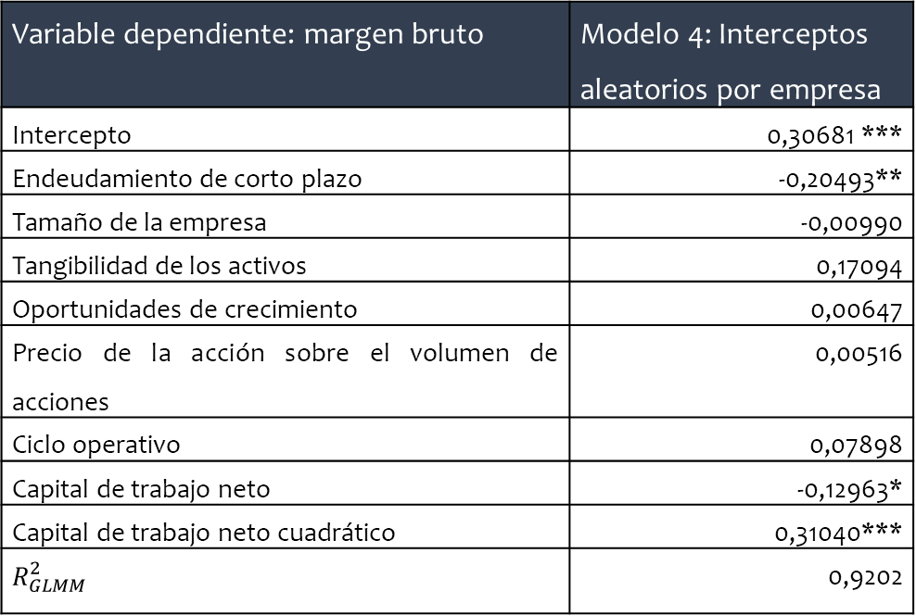
5. Resultados
Modelo final
Interceptos aleatorios
Después del análisis y tratamiento de observaciones influyentes
El efecto $CT$ es positivo para $CT>0,42$.
Variable dependiente: margen bruto | Modelo 4: Interceptos aleatorios por empresa
Intercepto | 0,30681 ***
Endeudamiento de corto plazo | -0,20493**
Tamaño de la empresa | -0,00990
Tangibilidad de los activos | 0,17094
Oportunidades de crecimiento | 0,00647
Precio de la acción sobre el volumen de acciones | 0,00516
Ciclo operativo | 0,07898
Capital de trabajo neto | -0,12963*
Capital de trabajo neto cuadrático | 0,31040***
$$R_{GLMM}^{2}$$ | 0,9202

Slide 28
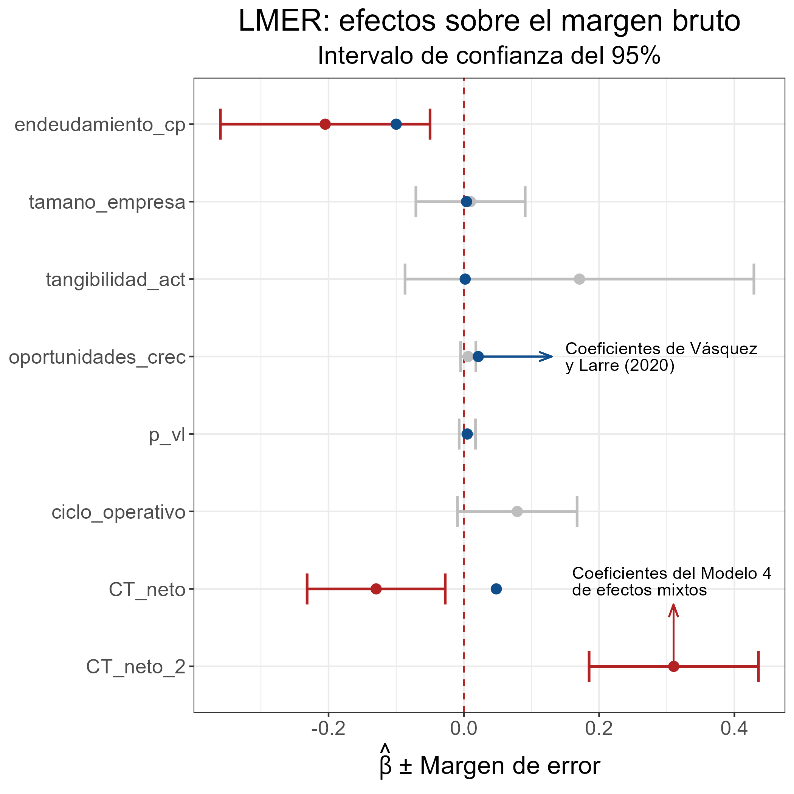
5. Resultados
Modelo final
Comparación con Vásquez y Larre (2020).

Slide 29
6. Conclusiones

Slide 30
6. Conclusiones
Conclusiones específicas
Obtener una muestra de indicadores de mercado y financieros, para las constructoras chilenas.
Hipotetizar modelos que relacionen rentabilidad y CT.
Investigar la existencia de relaciones mediante análisis exploratorio de datos.
Entrenar modelos de regresión vigentes con rentabilidad como variable objetivo.
Seleccionar el mejor modelo y conducir un análisis prescriptivo sobre éste.

Slide 31
6. Conclusiones
Conclusiones finales
La relación entre CT y Margen Bruto favorece a las empresas cuyo CT representa al menos el 42% del activo total.
Aumentar en 1 la deuda de corto plazo disminuye en 0,2 el Margen Bruto.
Las PYMEs acuden principalmente a endeudamiento para operar.
Se recomienda contraer deuda a largo plazo.
Se propone estudiar el efecto de la tasa de interés de LP en el Margen Bruto.

Slide 32


